Slide 1
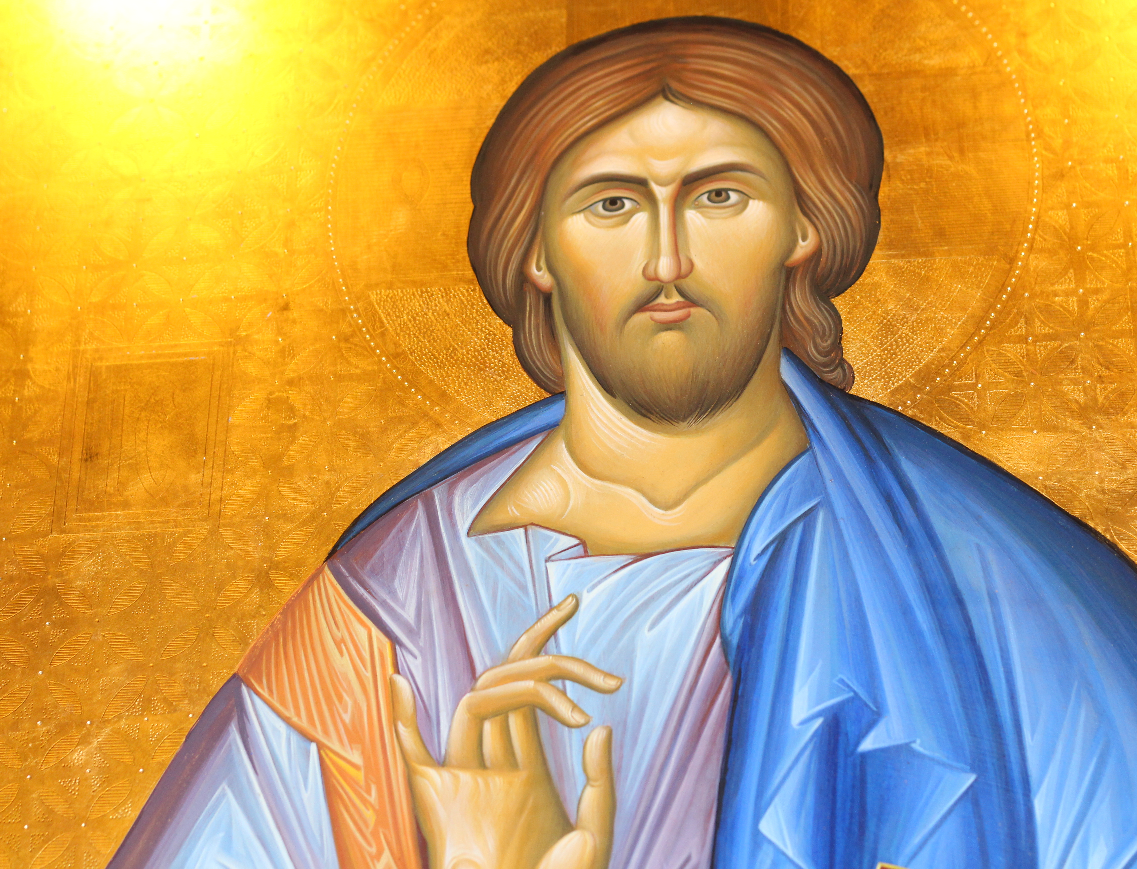
ANTES DEL ESTUDIO
¡Oh Señor, infinitamente bondadoso! Envía sobre nosotros la Gracia de tu espíritu santo, que otorga y fortalece nuestras fuerzas espirituales a fin de que, aplicándonos en la enseñanza propuesta crezcamos para tu gloria, ¡Oh, creador nuestro! Y para ser útiles también a nuestra iglesia y nuestro país.
DESPUES DEL ESTUDIO
Te agradecemos, ¡Oh creador! El habernos concedido tu gracia para escuchar la enseñanza. Bendice a nuestros superiores, Padres y maestros que nos guían en el conocimiento del bien y danos fuerza y firmeza para perseverar en nuestros estudios.

Slide 2
Espiritualidad Cristiana Ortodoxa
Mayo 2020
Clase 3

Slide 3
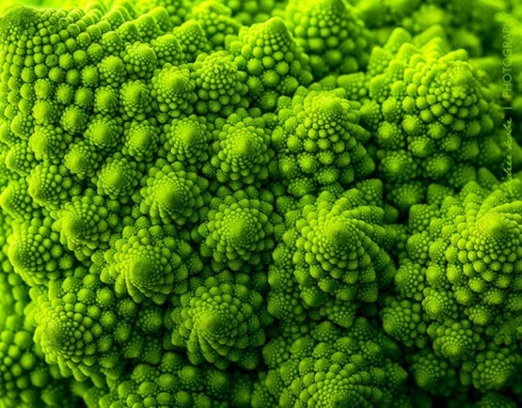
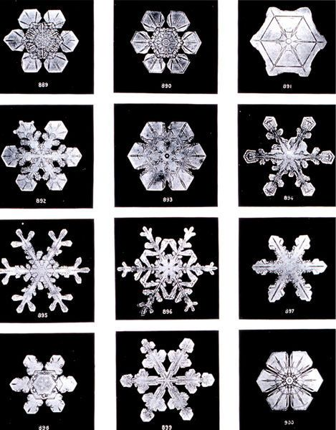
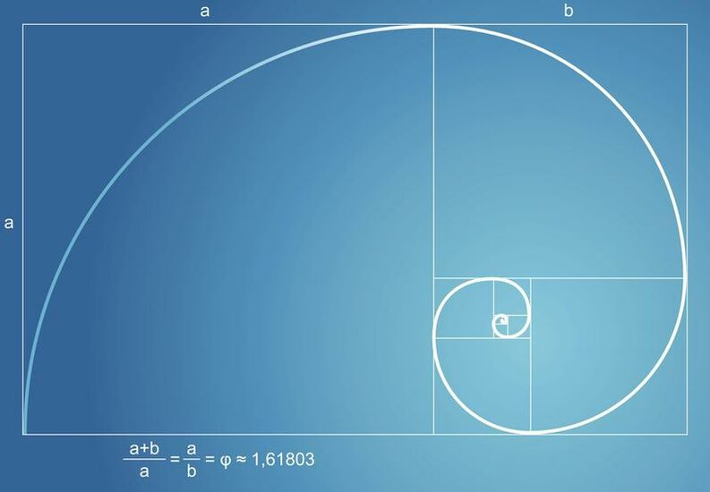

Slide 4
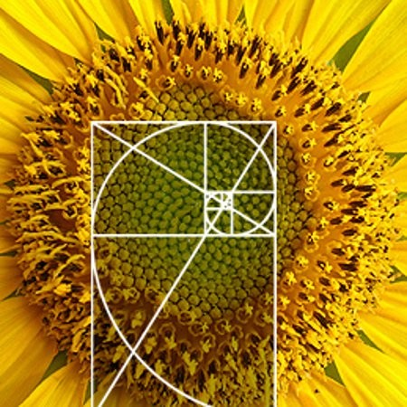
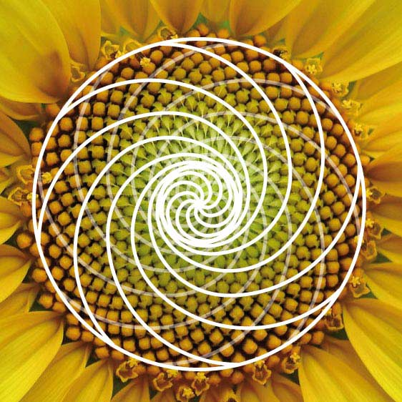

Slide 5
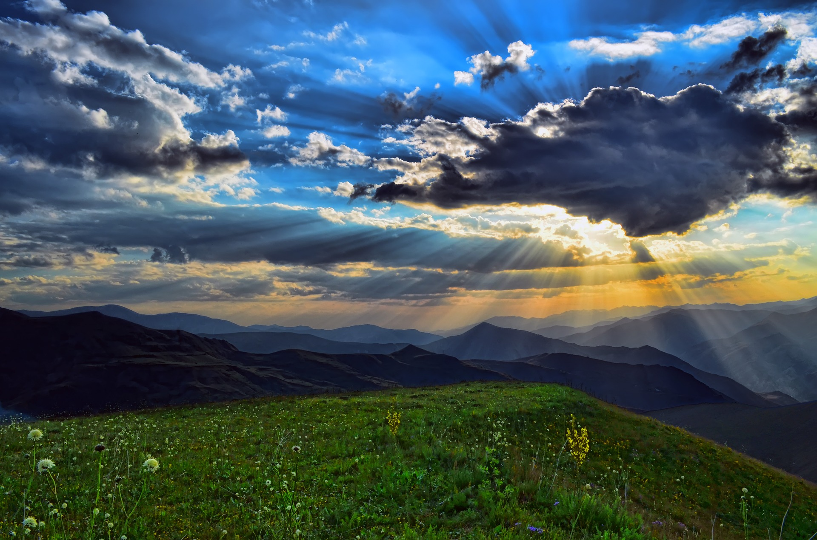
Cuando un hombre vive una vida corporal, así hace cosas corporales; no ve a Dios en cosa alguna, ni siquiera en las más maravillosas manifestaciones de Su Divino poder. En todo solamente ve lo corporal, lo material y siempre “Dios no está ante sus ojos” (Sal. 35:2). (San Juan de Kronstad. Mi Vida en Cristo. I.5)

Slide 6
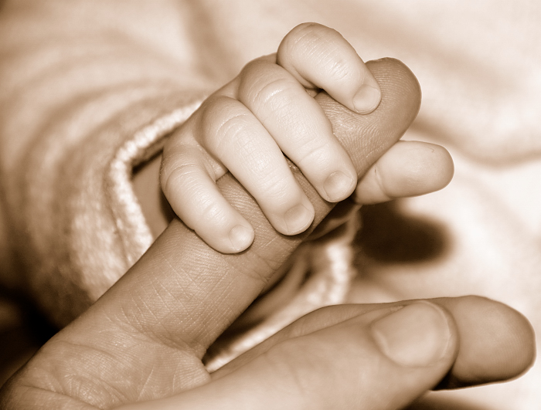
Cuando el alma conoce el amor de Dios en el Espíritu Santo, entonces siente claramente que el Señor es nuestro propio Padre, el más cercano, más querido Padre, el mejor. Y no existe mayor felicidad que amar a Dios con toda la mente y todo el corazón, y a nuestro prójimo como a nosotros mismos. Y cuando este amor está en el alma, entonces todas las cosas traen gozo al alma.
(San Silvano el Athonita. Escritos. IX.15)

Slide 7
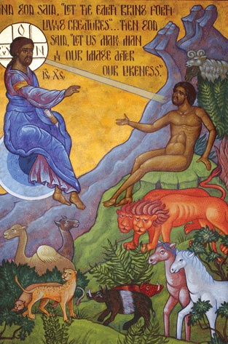
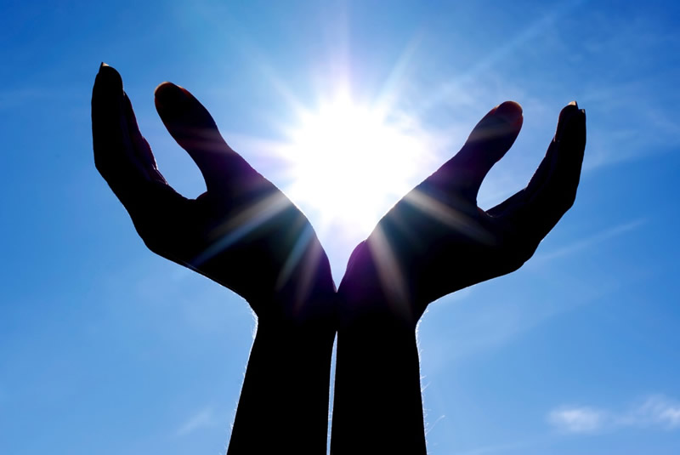
No te aflijas si no sientes el amor de Dios en ti mismo, mas piensa en el Señor, que El es compasivo, y resguárdate de los pecados, y la Gracia de Dios te enseñará.
(San Silvano el Athonita. Escritos. IX.16)
Los pecados ahuyentan la gracias de Dios.

Slide 8
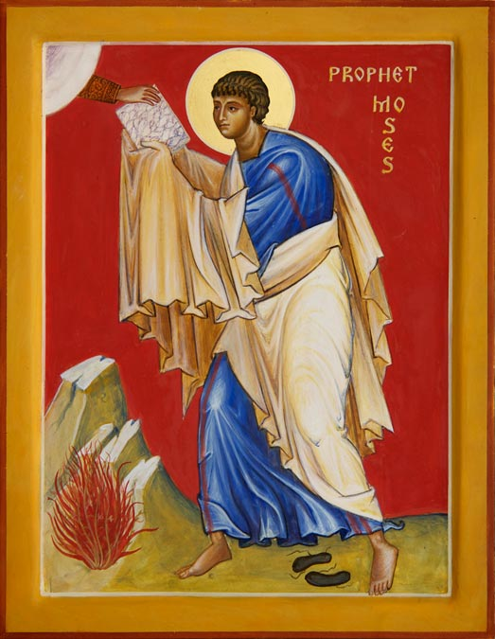
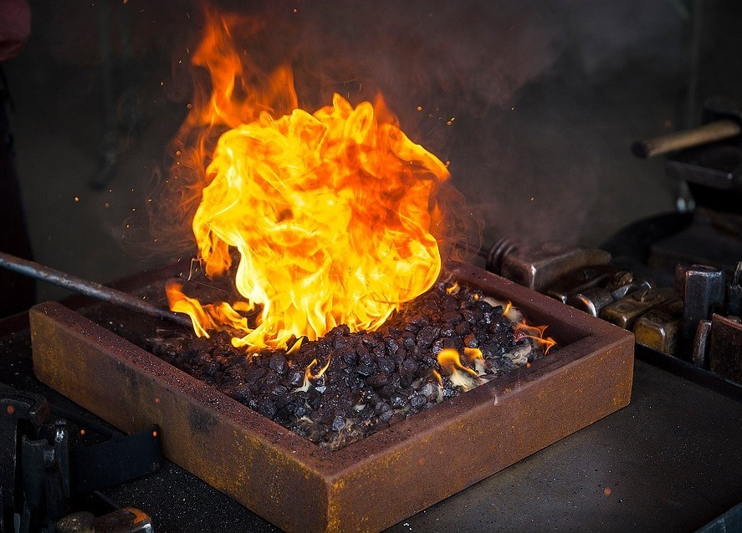
Cuando arrojas un clavo al fuego, se calienta y comienza a brillar como el fuego. Del mismo modo, cuando escuches las enseñanzas divinas y vivas en consecuencia, serás como Dios.
(San Simeón de Daibabe. Dichos. 26)

Slide 9
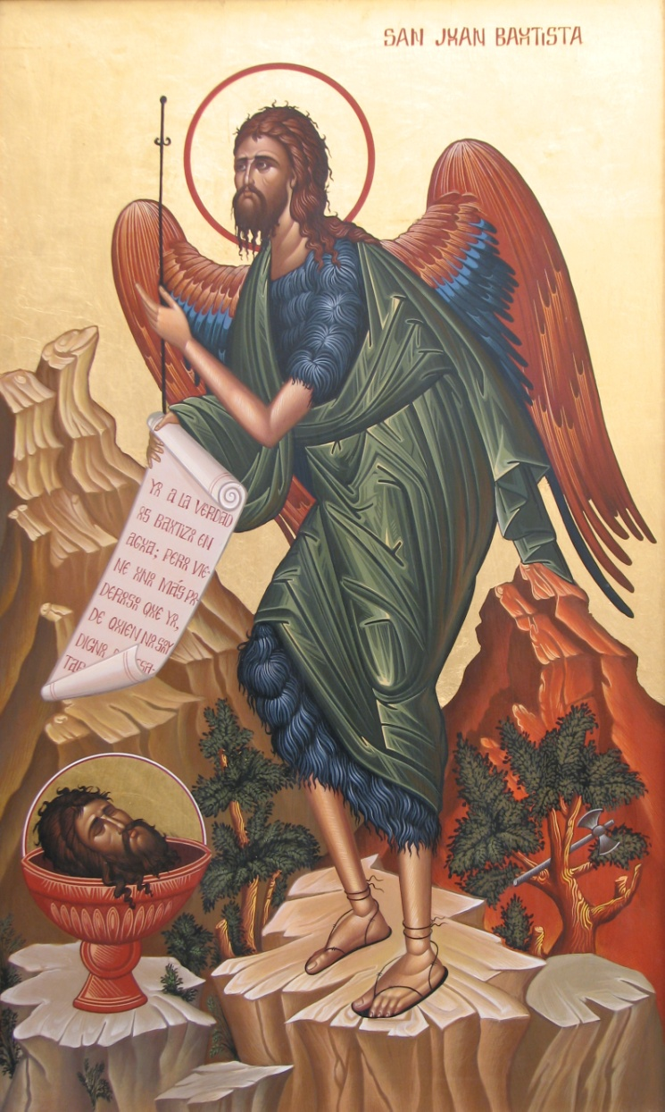
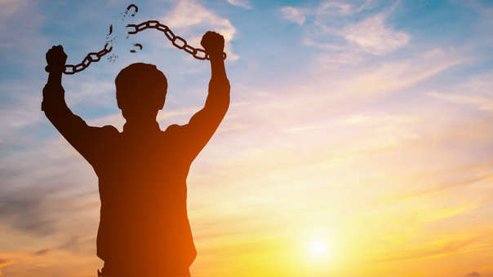
DESAPEGO
El alma que ha llegado a conocer plenamente a Dios ya no desea más cosa alguna, ni se apega a cosa alguna sobre la tierra; y si pusieras ante él un reino, no lo desearía, porque el amor de Dios brinda tal dulzura y gozo al alma, que aun la vida de un rey ya no le daría dulzura alguna.
(San Silvano el Athonita. Escritos. IX.13)

Slide 10
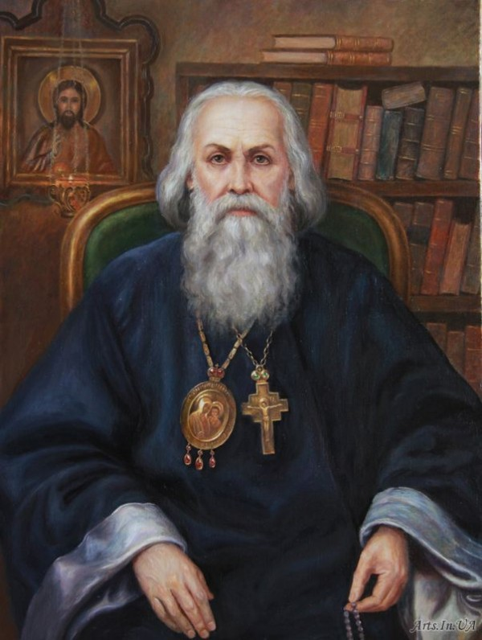
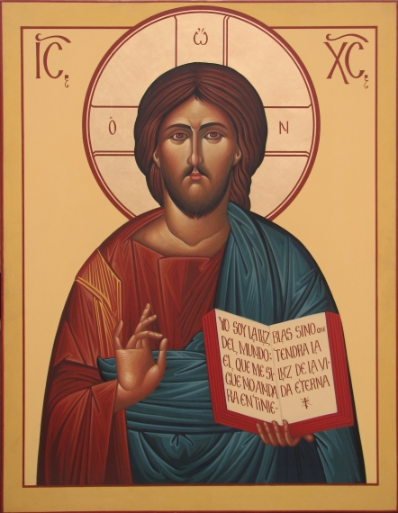
Cristo y nosotros
Solamente es necesario buscar una cosa: Estar con Jesús.
El hombre que permanece con Jesús es rico, aunque sea pobre en cuanto a las cosas materiales.
Quien desee lo terrenal más que lo celestial, pierde tanto lo terrenal como lo celestial.
Pero quien busque lo celestial es señor del mundo entero.
(San Ignacio Brianchaninov. Patericon)

Slide 11
El caudal de las cosas materiales nos arrastra fuera de él, pero en este caudal está un árbol grande y fuerte: nuestro Señor Jesucristo.
El se encarnó, murió y ascendió a los cielos.
Es como si El estuviera de acuerdo en estar en el caudal de lo temporal.
¿Te está arrastrando de cabeza este caudal?
Apégate a Cristo.
El se hizo temporal por ti, para que pudieras hacerte eterno, pues El se hizo temporal de tal manera que permaneció siendo eterno

Slide 12
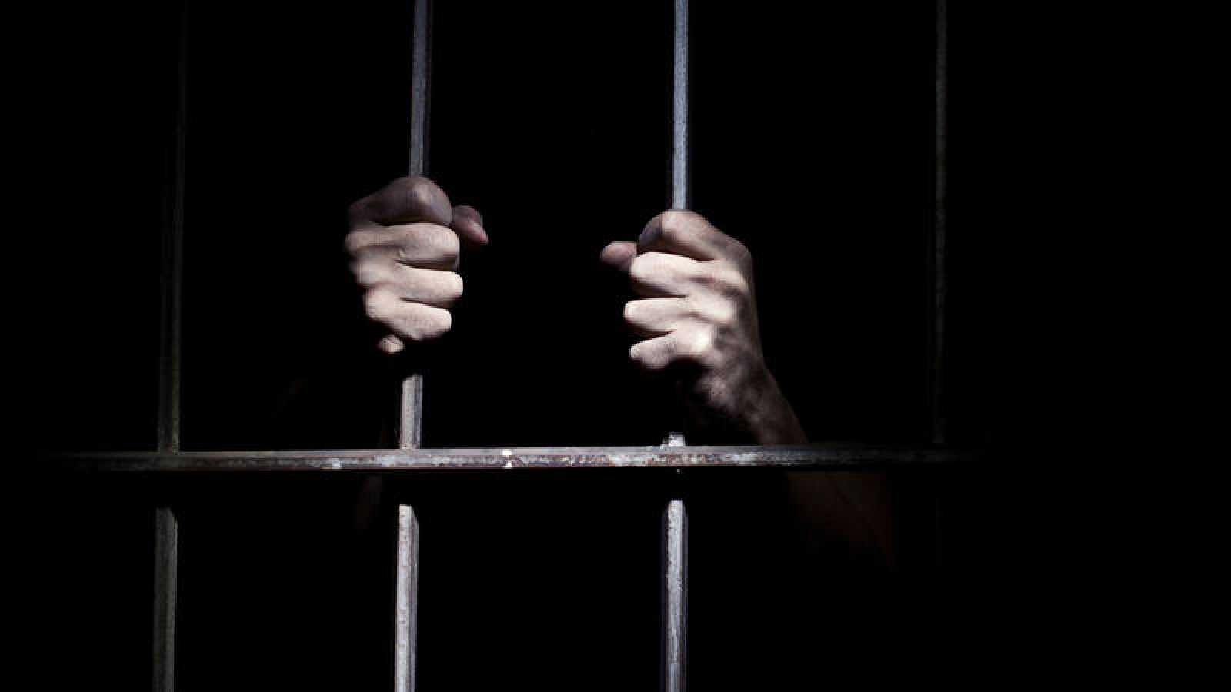
¿Qué diferencia hay entre dos hombres en una prisión, cuando uno de ellos es un convicto y el otro un visitante? Algunas veces un hombre va a visitar a su amigo, y parece que ambos están en prisión, pero hay una gran diferencia entre ellos.
Uno de ellos está detenido allí por causa de la culpa, mientras que el otro ha venido por amor a la humanidad.
Igualmente es así con nuestra mortalidad: la culpa nos retiene aquí, pero Cristo ha venido por su misericordia. El vino libremente a la cautividad, y no como un convicto.
(San Agustín. Sermones acerca de 1 Juan, II.10)

Slide 13
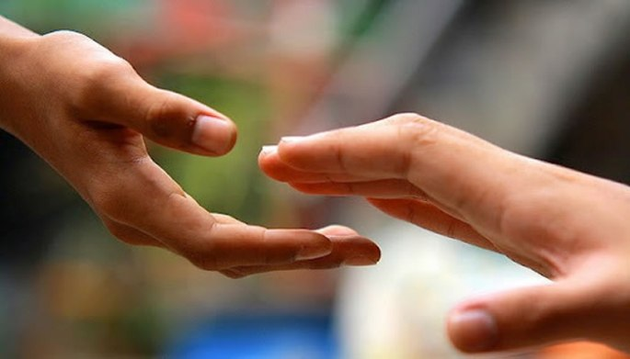
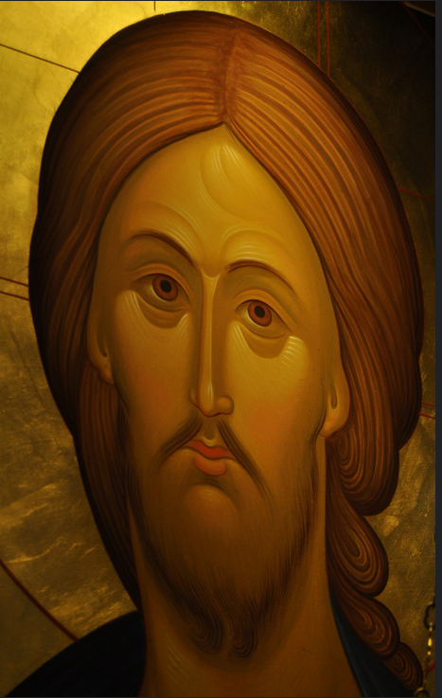
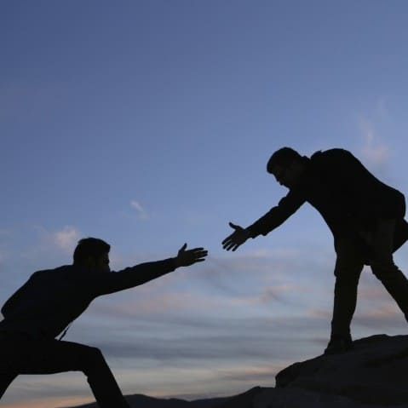
Un hombre en este mundo debe resolver un problema:
Estar con Cristo o estar en contra de El.
Y todo hombre decide esto, lo quiera o no.
El será un seguidor de Cristo o será un combatiente en contra de Cristo.
No hay una tercera opción.
(San Justino Popovich. Explicación de I Juan, 4.3)

Slide 14
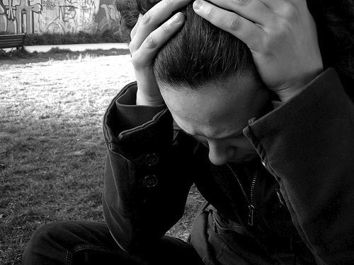
Limpia tu mente de la ira, del recuerdo del mal y los pensamientos vergonzosos; entonces hallarás cómo Cristo habita en ti.
(San Máximo el Confesor. Sobre el Amor. 4.76)

Slide 15
El temor de Dios Temor de ofender a Dios con los pecados propios
El temor de Dios ilumina el alma, aniquila el mal, debilita las pasiones, aleja la obscuridad del alma y la purifica.
El temor de Dios es la cumbre de la sabiduría.
Donde no está no hallarás nada bueno.
Quien no tenga el temor de Dios está abierto a caídas diabólicas.
(San Efrén el Sirio)

Slide 16
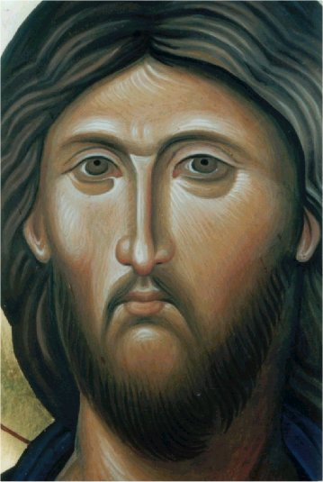
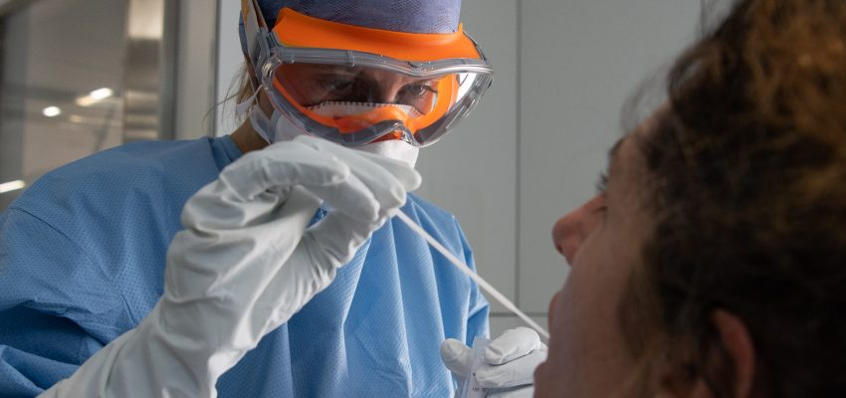
EXAMEN
Un hombre obtiene el temor de Dios si tiene presente el recuerdo de su inevitable muerte; si él se pone a prueba cada tarde acerca de cómo ha pasado el día, y cada mañana acerca de cómo pasó la noche, y si no ha sido cuidadoso en sus relaciones con los demás.
(San Abba Dorotheos. Enseñanzas Espirituales. 4)

Slide 17
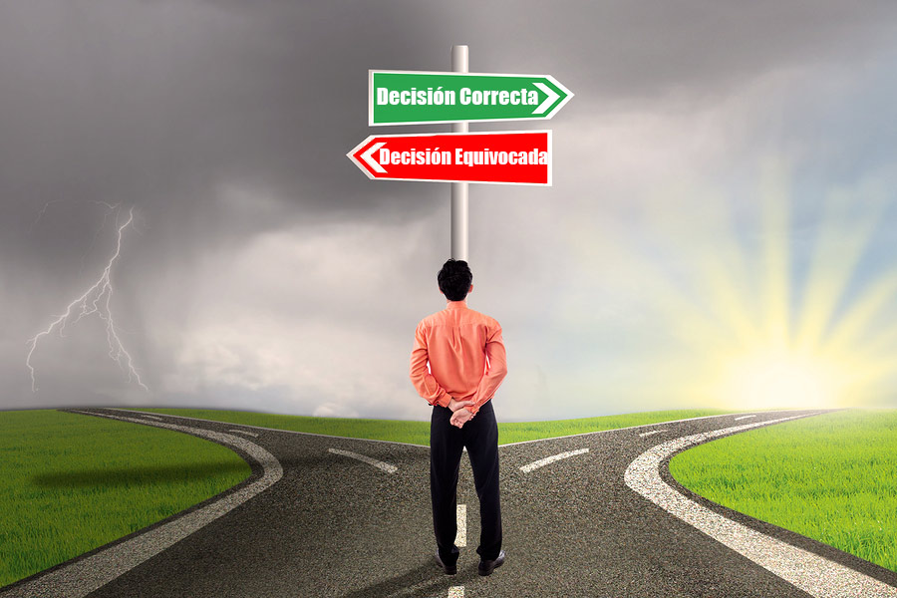
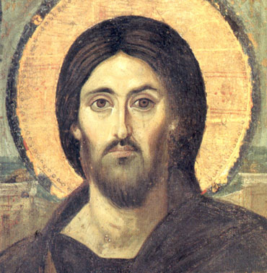
El pecado hace del hombre un cobarde, pero una vida en la Verdad de Cristo lo hace valeroso.
(San Juan Crisóstomo.
Acerca de las Estatuas. VIII.2)

Slide 18
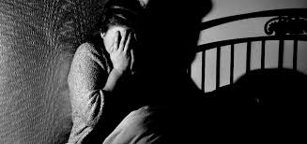
Quien se haya convertido en un siervo del Señor teme solamente a su Señor.
Pero quienquiera que no tenga el temor de Dios, con frecuencia está asustado de su propia sombra. El miedo es el hijo de la ignorancia.
Un alma orgullosa es esclava del miedo; confiando en ella misma, entra en una condición que se altera hasta por un pequeño ruido, y se asusta de la obscuridad.
(San Juan Climácos - La Escala. 21.11.1,4) 10

Slide 19
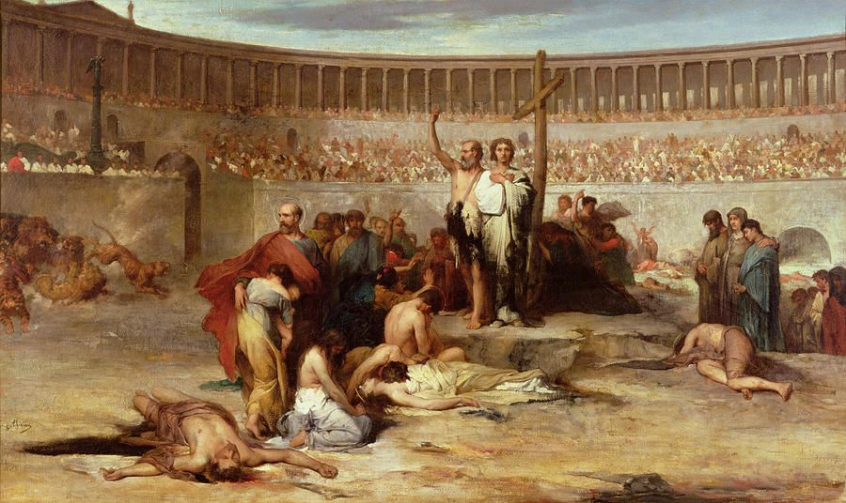
Quien teme a Dios está por encima de cualquier clase de temor: Se ha hecho extraño a todo el temor de este mundo, y lo aleja de si mismo, y ningún temblor viene a él.
(San Efraín el Sirio. Acerca del Temor de Dios.)

Slide 20
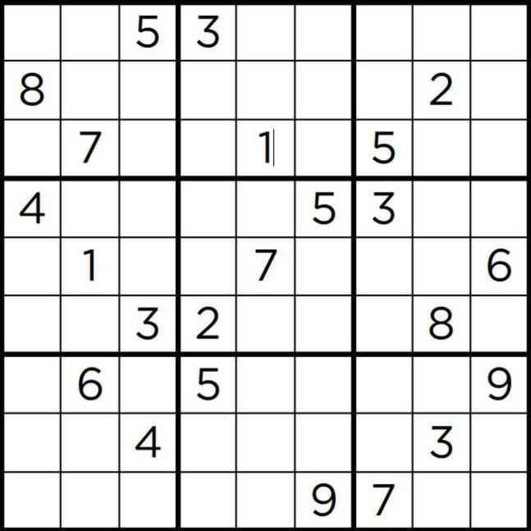
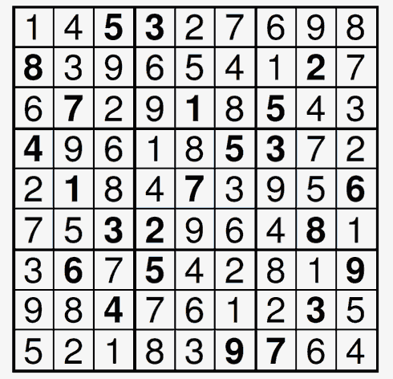
Sudoku más difícil del Mundo

Slide 21
Cubo Rubik

Slide 22
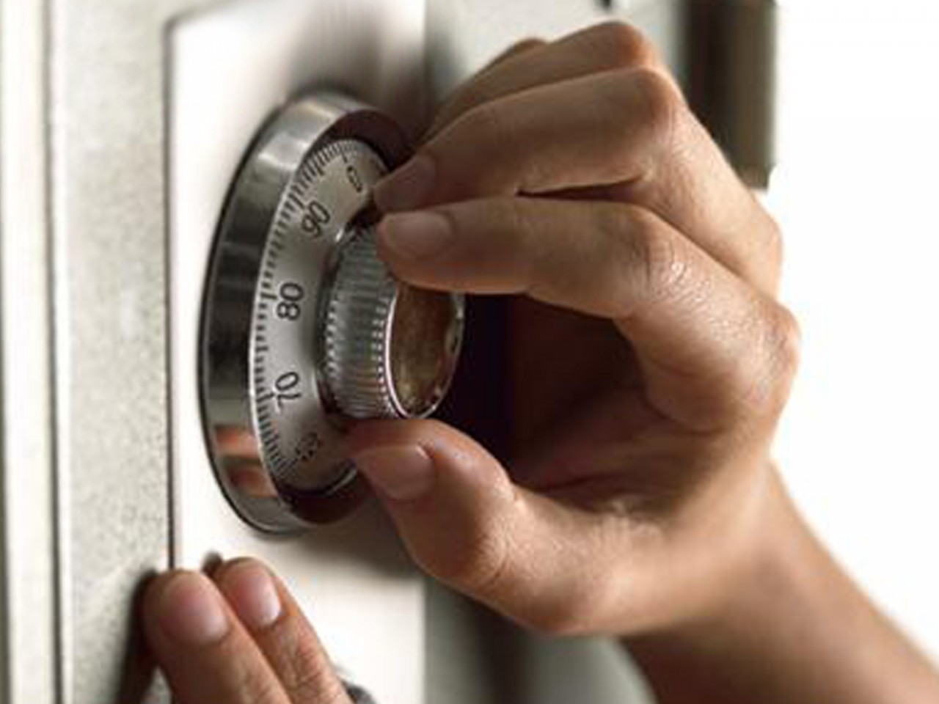
Caja Fuerte Saber la Clave

Slide 23
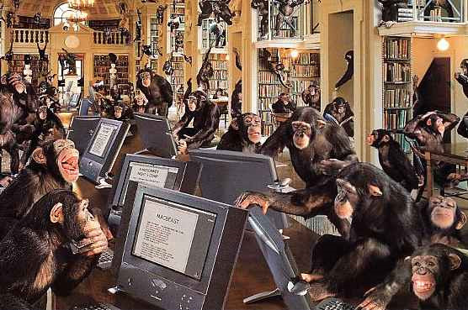

Slide 24
